Slide 1
ÇOCUKLARA Mahremiyet EĞİTİMİ
Aliağa Anaokulu Rehberlik Servisi
Okul Rehberlik Öğretmeni Sevil AYDIN

Slide 2
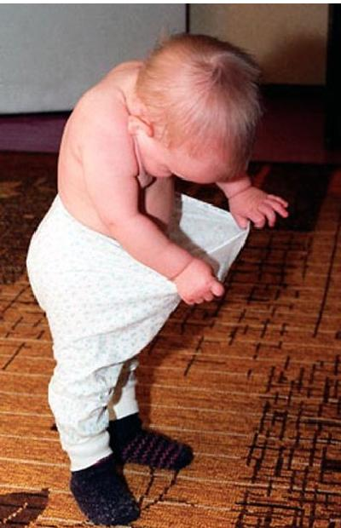
Cinsel Gelişim
Çocuğunuzun
Nasıl boyu uzuyor,
Kilosu artıyorsa
Bedeninde de bazı değişimler
Aşama aşama
Gerçekleşiyor.
Bu gelişim alanlarından
Biri de cinsel gelişimdir.

Slide 3
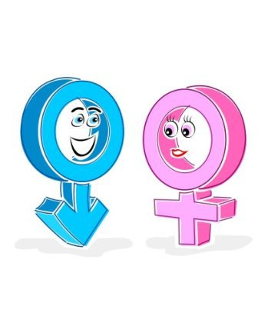
Bu Dönemde;
Cinsiyetini fark etme
Cinsiyeti ile ilgili sorular sorma
Karşı cins ile ilgili merak
Kendi cinsinden arkadaş grupları ile birlikte vakit geçirme

Slide 4
Cinsel Sağlık Eğitiminin Amacı
Bireylerin (çocukların-ergenlerin-yetişkinlerin..) bedenlerinde ve duygusal dünyalarında yaşadıkları değişiklikleri açıklamak.
Doğru bilgiler vererek kaygılarını azaltmak.
Kendilerine saygı ve güven duymalarını sağlamak.
Cinsel istismar- (CYBH) ve HIV/AIDS hakkında bilgilendirmek.
Kendilerini koruma ve başkalarına zarar vermemeyi öğretmek.
Cinsellikle ilgili olumlu değer ve tutumlar geliştirmek.

Slide 5
OKUL ÖNCESİ DÖNEMDE MERAK
Çocukların sorduğu sorulara net yanıt vermemek, geçiştirmek çocuklara bu konunun yasak bir konu olduğunu düşündürür.
Bu da, çocukların meraklarını iki kat arttırır, araştırmalarını derinleştirir. Ama bu araştırmalar çoğunlukla yanlış bilgilenmeyle sonuçlanır.

Slide 6
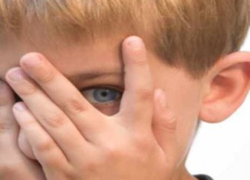
Siz eğitim vermezseniz ,
ÇOCUKLAR ;
Arkadaşlarından,
Gazetelerden,
Erotik dergilerden,
Pornografik filmlerden,
İnternetten,
Hayal dünyalarından
        …… öğrenirler.

Slide 7
Çocukların bu konularla ilgili soru sormaları çok normaldir. Bu soruların temelinde merak vardır. Çocuğun sorular sormaya başlamasıyla beraber ebeveynler paniğe kapılırlar.
Bunun nedeni çocuğun, cinselliği yetişkinler gibi algıladıklarını sanmalarıdır. Halbuki çocukların cinselliğe bakışı yetişkinlerinkinden farklıdır. Çocuk kendini, cinsiyetini ve dünyayı tanımaya, algılamaya çalışmaktadır. Bunlar masumane sorulardır.

Slide 8
Her çocuk aynı yaşta soru sormaya başlamaz gelişim farklılıkları vardır.
Hiç soru sormayan çocuk; ya daha önce sordukları sorular nedeniyle ayıplanmışlardır ya da kendilerini rahat hissedecekleri bir aile ortamı yoktur.

Slide 9
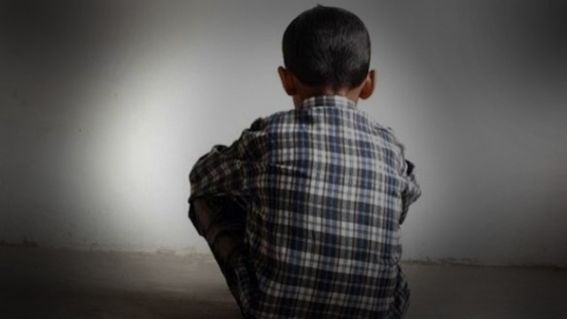
Cinsel bilgi konusunda yardımsız olan çocuk, sonuçta doyumsuz bir merak edinir ve suçluluk duygusuyla yüklenir. En kötüsü cinsel olayların pek güzel bir şey olmadığı, bu yüzden ilgilenilmemesi sonucuna varır. Sonuçta ilgilenilen konunun yasak,pis ya da günah olduğu inancı yerleşir.

Slide 10
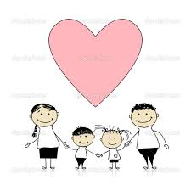
Bilinçaltına itilen bu inanç, birçok yetişkin insanın hayatını etkiler. Çünkü , böyle yasak bir atmosferde hata ve utanç kavramlarıyla gelişen cinsel hayat,meraklar ve normal ihtiyaçlar,kişiyi ilerde kuracağı evlilikte güzel,sağlıklı,mutlu bir fizik ve sevgi kavramına götüremez.

Slide 11
ÇOCUKLA CİNSELLİĞİ KONUŞURKEN NELERE DİKKAT EDELİM ?
Utanmadan ,sakin bir ifade ile konuşulmalı
Çocukların gelişiminde, anne-babalar EŞİT SORUMLULUKTADIR.
Cinsiyeti ne olursa olsun, ANNE-BABALAR kız ve erkek çocuklarıyla KONUŞABİLMELİDİR.
Çocuğa verilecek bilgiler konusunda eşler AYNI FİKRİ PAYLAŞMALIDIR.
Eşlerden biri, çocuğa cinsellikle ilgili bir bilgi verdiğinde, mutlaka diğerini de bilgilendirmelidir.

Slide 12

Zor
Soruların Cevaplanması

Slide 13

Soru: Benim vücudum neden büyüklerinki gibi değil?
Cevap:
Çünkü sen daha küçüksün. Sen büyüdüğünde senin de vücudunda bazı değişiklikler olacak.
Mesela bak benim elim senin elinden büyük…

Slide 14
Soru: Annelerin Niye Memesi Olur?
Cevap:
Annelerin bebeklerini beslemeleri için göğüsleri olur ve orada bebekler için süt olur.
Benim Neden Yok?
(Kız) Sen de büyüyüp anne olunca senin de olacak.
(Erkek) Çünkü sen büyüyünce anne değil baba olacaksın.

Slide 15
Soru: Ben Nasıl Oldum?
(Bebekler Nasıl Olur?)
Cevap:
Annedeki bebek tohumuyla babadaki bebek tohumu birleşince bebek olur. Beraber uyudukları zamanlarda isterlerse bebekleri olur.
Bebek olması için büyüyüp evlenmek gerekir. Çocukların bebekleri olmaz.
Bebekler annenin karnındaki bebek odası-yuvada büyürler.

Slide 16
Soru: Eğer Bebek Yapmayacaksanız neden birlikte uyuyorsunuz?
Cevap:
Anne ve babalar sadece bebek yapmak için birlikte uyumazlar. Biz birbirimize sarılarak uyumayı seviyoruz.

Slide 17
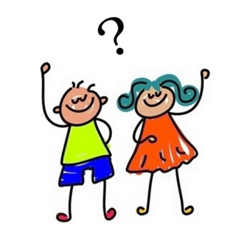
Soru: (Hamile bir Kadına) Onun Karnı neden Şişmiş? Çocuğunu Yemiş mi?
Cevap:
Bebekler annelerin karnında büyür, orada bir yuva-oda var. Bebek büyüdüğünde hastaneye gidilir ve doktorlar bebeği oradan çıkarırlar.

Slide 18

Soru: Çocuk Oradan Nasıl Çıkar?
Doğmak Ne Demek?
Cevap:
Doktorlar bebeği çıkarırlar.
Annelerde bebeğin çıkması için bir delik vardır. Bebek çok küçük olduğu için o delikten çıkabilir.

Slide 19
Soru: Bebek doğarken annenin canı acır mı?
Cevap:
Doğum yaparken annenin canı biraz acıyabilir. Ama bu çok kısa sürer ve bebeklerini kucaklarına aldıklarında bütün ağrıları geçer.
Doğum yapmak güzel bir olaydır. Herkes çok mutlu olur.

Slide 20
Soru: (Tvde sevişme sahnesi gören çocuk) Bu kadın ve adam ne yapıyor?
Cevap:
Birbirlerine sarılmak ve kucaklamak istemişler. Kucaklaşıp öpüşüyorlar.
Sadece yetişkinler-büyükler böyle şeyler yapabilirler.

Slide 21
Genital bölgesiyle oynayan, başkasına gösteren yada başkalarınınkine bakmak isteyen çocuk:

Slide 22
Böyle bir durumla karşılaştığınızda;
Telaş yapmayın.
Bunun normal bir olay olduğunu unutmayın.
Cinsel organıyla oynadığını ilk fark ettiğinizde durumu anlamamış gibi; ilgisini başka yöne çekmek gerekir. Oyun oynayabilirsiniz, hikaye okuyabilirsiniz vb.
Yeterince ilgi gösterilmeyen çocuklarda bu gibi durumlar gözlenebilir. Gerekli ilgiyi gören çocukta zamanla kaybolur.
Çocuğun enerjisini atabileceği faaliyetlere yönlendirmek de yararlı olacaktır.

Slide 23
Sık sık yaşanmaya başladıysa;
Önce derin bir nefes alın ☺
Üzerini toplamasını, ellerini yıkamasını vb. söyleyin.

Slide 24
“ Özel bölgeni merak etmiş olabilirsin. Orayla oynamak hoşuna gidiyor olabilir. Ancak bu bölgeler bizim özel bölgelerimizdir. Anne babalar dışında kimseye göstermememiz gerekir. Bazen yanımızda annemiz ya da babamız varken doktorlara da gösterebiliriz. Bu kişiler dışında kimseye bu bölgeler gösterilmez.”
“ Yabancı birisi zorla senin özel bölgene bakmak isterse bağırarak ona “HAYIRRR” demeli, hemen gelip bize (annene ya da babana) söylemelisin.”

Slide 25
*Durum çocuğun normal hayatını etkilemeye ve engellemeye başladıysa mutlaka bir uzman yardımı alınmalıdır.

Slide 26
Katılım ve dinlemeniz için teşekkür ederim ☺

